Slide 1
热力学基础习题课

Slide 2
一、基本要求
1、掌握热力学状态（平衡）和热力学过程（准静态、可逆）的基本概念。
2、掌握功、热量和内能的概念，理解热力学第一定律。
3、掌握理想气体各等值过程中状态参量和过程变量的计算方法，并能熟练计算循环过程（卡诺循环）的效率。
4、理解热力学第二定律的两种叙述，理解熵的基本涵义。

Slide 3
三、选择讨论
置于容器内的气体，如果气体内各处压强相等，或气体内各处温度相同，则这两种情况下气体的状态
(A)一定都是平衡态
(B)不一定都是平衡态
(C)前者一定是平衡态，后者一定不是平衡态
(D)后者一定是平衡态，前者一定不是平衡态

Slide 4
在下列说法中，哪些是正确的？
（1）可逆过程一定是平衡过程
（2）平衡过程一定是可逆的
（3）不可逆过程一定是非平衡过程
（4）非平衡过程一定是不可逆的

Slide 5
准静态过程是否一定是可逆过程？可逆过程是否一定是准静态过程？
讨论：
准静态过程不一定是可逆过程。如果准静态过程有摩擦存在，由于有热功转换的不可逆，因而该准静态过程就是不可逆过程，没有耗散的准静态过程才是可逆过程
可逆过程一定是准静态过程。因为如果是非静态过程是无法重复正过程的状态.

Slide 6
从统计的意义来解释：
不可逆过程实质上是一个——————————————————————————的转变过程
一切实际过程都向着———————————————的方向进行。

Slide 7
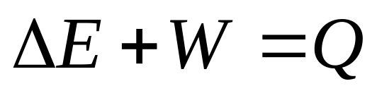
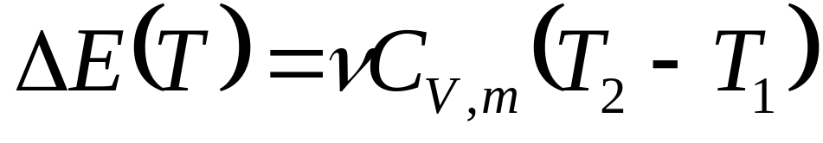
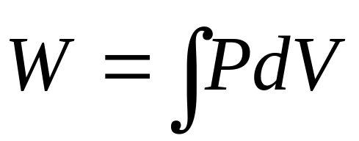
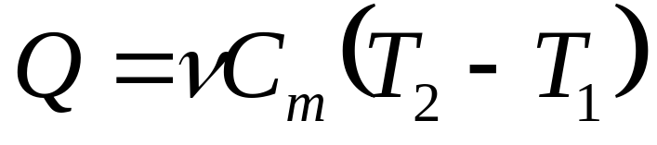
二、基本内容
1、热力学第一定律
(状态量)
(过程量)
(过程量)

Slide 8
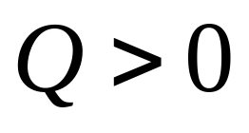
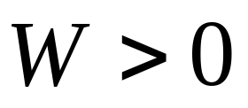
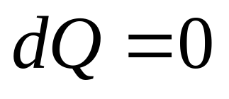
1、系统吸热是否一定温度升高？
讨论：首先要明白
热量是热传递能量，而温度是系统热运动程度的量度。因此，系统的温度变化与热量传递无必然联系。
例等温膨胀过程 吸热， 对外作功而内能 、温度保持不变
又例绝热过程 ，但系统内能、温度可以变化

Slide 9

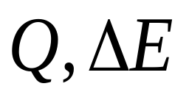
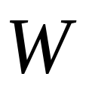






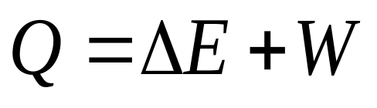
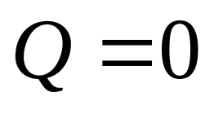
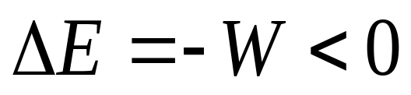
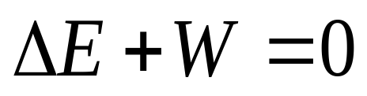
2、对P-V图的研究
（1）图示1 0 3为绝热线，试讨论1 2 3 和1 3过程中 和 的正负.
讨论：由绝热过程知（1 0 3）
则 ，或

Slide 10
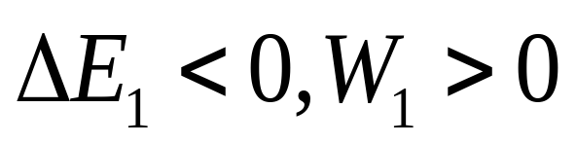
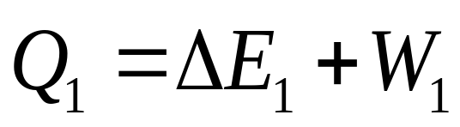
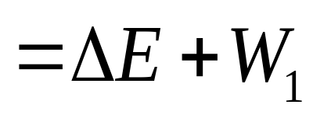
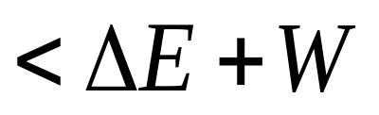
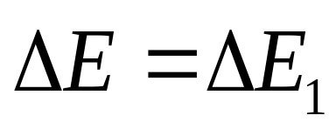
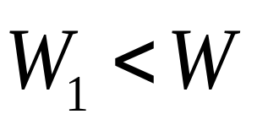
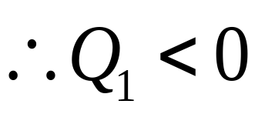
若1 2 3过程，有
因为 而

Slide 11
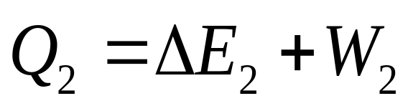
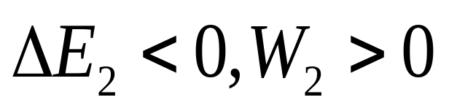
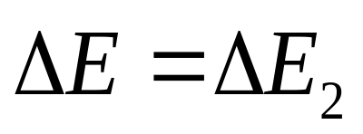
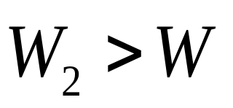
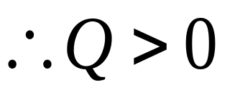
若1 3过程，仍有

Slide 12








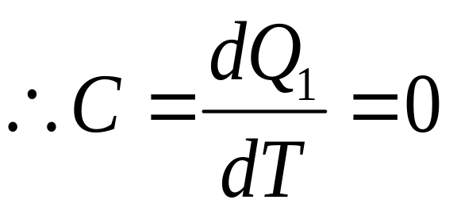
（2）图示气体经历的各过程，其中a d为绝热线，图中两虚线为等温线，试分析各过程的热容量的正负
讨论：1）a d过程为绝热过程，则

Slide 13
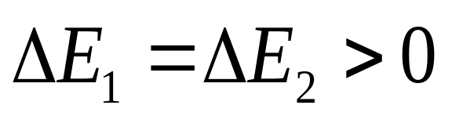
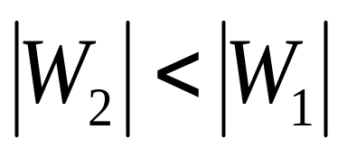
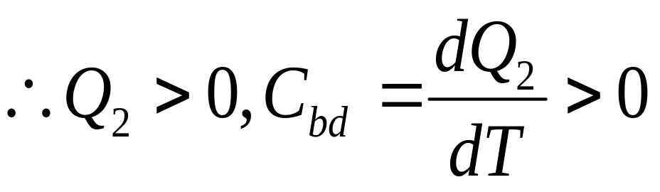
2）b d仍有
因
所以

Slide 14
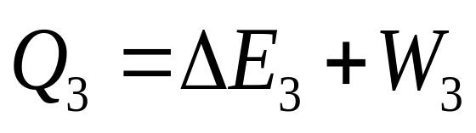
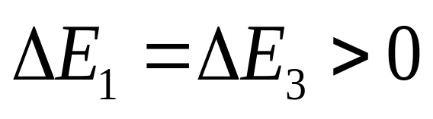
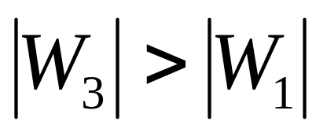
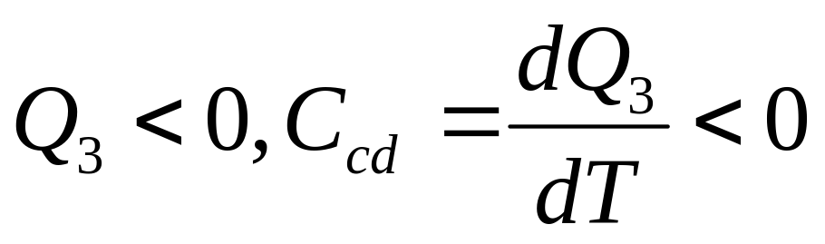
3）c d仍有
因
所以

Slide 15
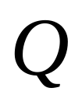

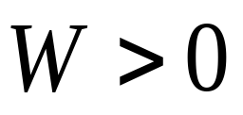




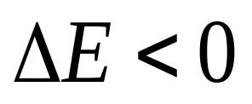
（3）图示，试判断1 2过程中 的正负
讨论：
等温
1 2过程作功多少？
绝热
1 2过程内能增加多少？
（为什么？）
那么1 2过程热量的正负如何？
无法直接判断

Slide 16
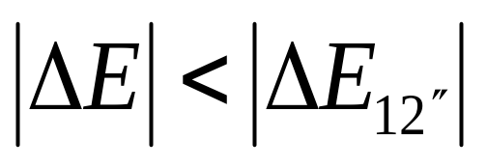
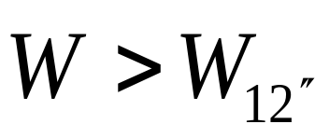
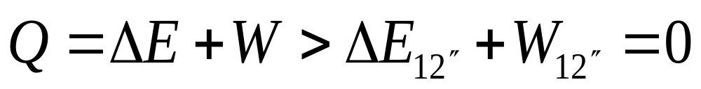

等温
绝热
从图上知道
所以
（吸热！）

Slide 17
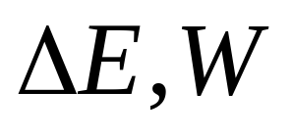
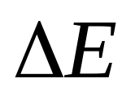
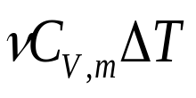

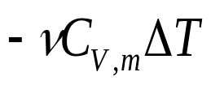
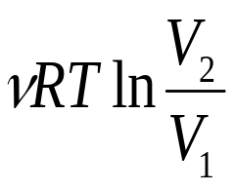
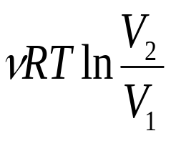

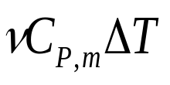
2、等值过程中 和 的计算
等体过程
绝热过程
等温过程
等压过程

Slide 18



刚性分子能量自由度
自由度
平动
转动
总
分子
单原子分子 3 0 3
双原子分子 3 2 5
多原子分子 3 3 6

Slide 19



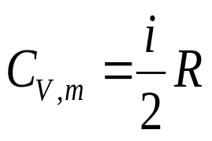
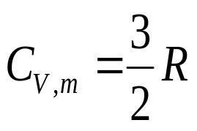
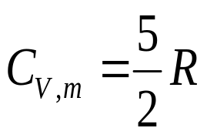
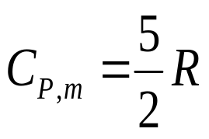





理想气体热容量
单原子气体
双原子气体（刚性）
自由度

Slide 20




多方过程
多方指数n
等容V
n=∞
S
V
绝热S
n=γ
T
P
A
等温T
n=1
等压P
n=0

Slide 21





计算多方过程的功。

Slide 22










1. 计算2mol的氦气（He）在图示过程中的各值.
解： 等体
查表得
（放热，内能减少）

Slide 23





等压

Slide 24





讨论：① 先计算
再由 计算 （或由 计算 )
②从P-V图上直接判断各量的正负
③注意 普遍适用

Slide 25
如图所示，一固定绝热隔板G，把封在可动活塞M里面的汽缸分为A、B两个部分。开始时这两个部分各装有相同P, V, T的同种理想气体，并与大气压强相平衡。然后对它们缓慢提供相同热量Q后，两者温度升高度数之比为ΔT_{A}:ΔT_{B}=5:3。问：（1）这是单原子还是双原子气体？（2）B室对外做功占所吸收热量多大百分比？
G
M
A
B
Air

Slide 26
2. 一汽缸内盛有1mol温度为27℃,压强为1atm的氧气(视为刚性双原子分子的理想气体).先使它等压膨胀到原来体积的两倍,再等体升压使其压强变为2atm,最后使它等温膨胀到压强为1atm.求:氧气在全部过程中对外作的功,吸的热及其内能的变化.

Slide 27










3、0.1mol氧气经历图示过程，其中3-4为绝热过程且 ，计算各过程的 和

Slide 28






解：1 2为等压过程
或
所以

Slide 29



2-3等体过程

Slide 30





3-4 绝热过程
由物态方程计算

Slide 31




3、热循环
（1）正循环
卡诺循环
（2）逆循环
卡诺逆循环

Slide 32








A
高温热源
热机
B
低温热源
热机效率

Slide 33



（4）图示ab为等温过程，bc和da为绝热过程，判断abcda循环和abeda循环的效率高低.
解：
以上两个循环吸热（ab等温过程）相等，但两循环对外作功不同！所以

Slide 34














讨 论
图中两卡诺循环 吗 ？

Slide 35















1. 1mol单原子气体氖经历图示循环求其效率.
解：
吸热

Slide 36







放热
或

Slide 37
比热容比γ=1.40的理想气体在P-V图上作以C为顶点的直角三角形RtΔABC的正向循环。分别确定三个端点的状态参量(P,V,T,E)和三个过程中的功(W)和热(Q)。

Slide 38
2、 摩尔数为ν=1的单原子分子理想气体，从初态A出发，经历如图循环过程，求:
（0）分别确定三个端点的状态参量(P,V,T,E)。分别在P-T图和V-T图上化出循环过程。
（1）各过程系统作功W、内能变化ΔE、吸热量Q和摩尔热容.
p (10⁵ Pa)
B
3
（2）整个循环过程系统对外作的总功及净吸热.
（3）该循环的效率.
1
C
A
0
1
2
V (10⁻³ m³)

Slide 39




解
A—B
p (10⁵ Pa)
B
3
1
C
A
0
1
2
V (10⁻³ m³)

Slide 40



B—C 等容
p (10⁵ Pa)
B
3
1
C
A
0
1
2
V (10⁻³ m³)

Slide 41



C—A 等压
p (10⁵ Pa)
B
3
1
C
A
0
1
2
V (10⁻³ m³)

Slide 42

p (10⁵ Pa)
B
3
1
C
A
0
1
2
V (10⁻³ m³)

Slide 43










例 1mol 双原子分子理想气体经过如图的过程，其中1— 2 为直线过程 、2— 3 为绝热过程、3— 1 为等温过程.已知 T₁, T₂ = 2T₁ , V₃ = 8V₁ .求：1）各过程的功、热量和内能变化；2）此循环热机效率.
解 1): 1— 2
p
2
1
3
O
V

Slide 44














p
2
2— 3
1
3
O
V
3— 1
解: 2）

Slide 45













3、1mol氦气作如图循环，其中bc为绝热线，ab为等体线，ca为等压线，求循环效率
解：
需计算循环过程中的吸热 和放热 ，先计算各点参量
由理想气体绝热方程， 得

Slide 46





由理想气体绝热方程， 得
a b为吸热（等体过程）
c a为放热（等压过程）

Slide 47
4、热力学第二定律的两种表述
克劳修斯 “热量不能自动的从低温物体传向高温物体”
开尔文 “其唯一效果是热全部转变为功的过程是不可能的”
可逆过程和不可逆过程

Slide 48
热力学第二定律的开尔文表述和克劳修斯表述是等价的，表明在自然界中与热现象有关的实际宏观过程都是不可逆的，开尔文表述指出了______________的过程是不可逆的，而克劳修斯表述指出了___________的过程是不可逆的。
功变热
热传导

Slide 49


5、熵的计算与熵增加原理
在孤立系统中

Slide 50
理想气体向真空做绝热自由膨胀，则温度————，压强————，熵————。（填不变、增加、减少）

Slide 51
四、计算
等值过程的计算
循环过程的计算

